Slide 1

Algoritmi Paraleli și Distribuiți
Comunicarea prin mesaje.
Complexitatea algoritmilor distribuiți
Radu-Ioan CIOBANU
radu.ciobanu@upb.ro

Slide 2
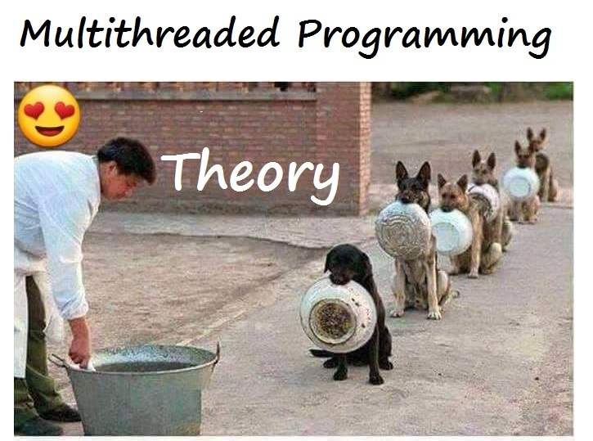
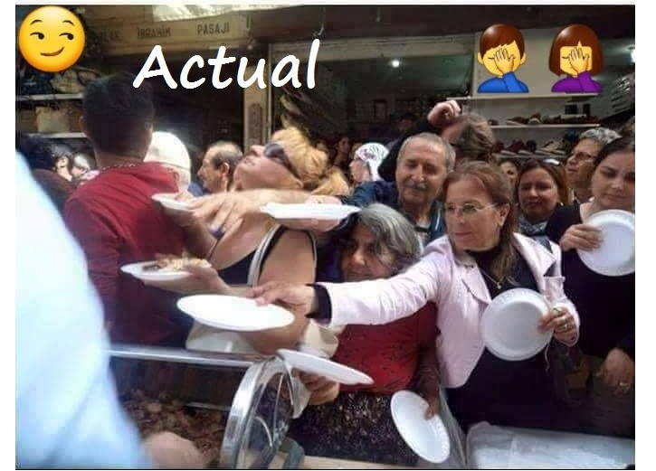
Programarea paralelă

Slide 3

Programarea paralelă (2)

Slide 4

Programarea paralelă (3)

Slide 5

Feedback
https://forms.office.com/r/MxvEiuLFFW

Slide 6
1. Comunicarea prin mesaje

Slide 7
Transmiterea de mesaje
Îndeplinește cele două funcții:
  comunicarea - datele ajung de la transmiţător la receptor
  sincronizarea - un mesaj nu poate fi recepţionat înainte de a fi transmis
Canalele sunt obiectele puse în comun de procese
Programe distribuite

Slide 8
Comunicare asincrona prin mesaje

Slide 9
Comunicarea asincronă prin mesaje
Modelul
  Canalele păstrează ordinea mesajelor
  Canalele nu pierd mesajele
  canalele sunt cozi FIFO de mesaje, de capacitate nelimitata
  operaţia send nu este blocantă
  operaţia receive este blocantă
Declaraţie – forma generală
  chan nume_canal (tip1 id1,..., tipn idn)
Grup indexat de canale
  chan rezultat [1:n](int)
Operaţii
  send nume_canal (expresie₁,..., expresie_{n})
  receive nume_canal (variabila₁,..., variabila_{n})
  empty (nume_canal)

Slide 10
Exemplu - Filtru
chan input (char),
output (char [1:Maxl]);
process car_linii{
char line[1:Maxl]; int i=1;
while (true) {
receive input (line[i]);
while (line[i] <> CR and i < Maxl) {
/* line[1:i] = ultimele i caractere introduse*/
i = i + 1;
receive input (line[i]);
}
send output (line);
i = 1;
}
}

Slide 11
Modelul Replicated Workers

Slide 12
Integrare numerica
fb
fb
fa
fa
a
b
a
m
b
Stanga – varianta secventiala
  calcul iterativ - la fiecare pas se dubleaza numarul de subintervale
  se termina cand diferenta intre doua valori succesive este acceptabila
Dreapta – varianta distribuita
  un proces primeste un subinterval [a,b] si aria corespunzatoare
  imparte intervalul in doua sub-intervale [a.m], [m,b] si calculeaza ariile
  compara suma celor doua arii cu aria primita
  continua calculul separat pe cele doua subintervale, daca este cazul
12
Algoritmi Paraleli si distribuiti

Slide 13
Replicated workers
Lucru(1)
rezultat
Administrator
sac
Lucru(n)

Slide 14
Exemplu - Replicated Workers (2)
chan sac (real a, b, fa, fb, aria);
chan rezultat (real a, b, aria);
process Administrator{
real xl, xr, yl, yr, a, b, aria, total: real;
/* alte variabile marcare intervale terminate */
yl = f(xl); yr = f(xr);
aria = (yl + yr) * (xr - xl) / 2;
send sac(xl, xr, yl, yr, aria);
while (nu s-a calculat toata aria) {
receive rezultat (a, b, aria);
total = total + aria;
marchează intervalul [a, b] terminat;
}
}
Notes:
Aria unui trapez: (a+b) * h / 2

Slide 15
Exemplu - Replicated Workers (3)
process Lucru[i=1 to n]{
real a, b, m, ya, yb, ym;
real ariaSt, ariaDr, ariaTot, dif;
while (true) {
receive sac (a, b, ya, yb, ariaTot);
m = (a + b) / 2;
ym = f(m);
calculează ariaSt și ariaDr;
dif = ariaTot - ariaSt - ariaDr;
if (dif mic) send rezultat (a, b, ariaTot);
else { send sac (a, m, ya, ym, ariaSt);
send sac (m, b, ym, yb, ariaDr);
}
}
}

Slide 16
Comunicare sincrona prin mesaje

Slide 17
Comunicarea sincrona prin mesaje
Modelul
  Caracteristici similare cu comunicarea asincrona
  Diferenta: si operaţia send este blocantă – transmitatorul se blocheaza pana cand mesajul este receptionat
Operaţii
  synch_send nume_canal (expresie₁,..., expresie_{n})
  receive nume_canal (variabila₁,..., variabila_{n})
  empty (nume_canal)
Neajunsuri
  reduce concurenta

Slide 18
Exemplu – comunicare producator / consumator
chan prodcons (real);
process prod {
real date[n];
for [i = 1 to n] {
calculeaza date[i];
synch_send prodcons (date[i]); /* intarzie transmitatorul */
} /* daca receptorul este mai lent */
}
process cons {
real buf[n];
for [i = 1 to n] {
receive prodcons (buf[i]);
prelucreaza datele primite;
}
}

Slide 19
2. Complexitatea algoritmilor distribuiți

Slide 20
Modelul Foster

Slide 21
Modelul Foster
0
1
2
3
4
5
6
7
O
Calcul
Comunicare
(Foster 1995)
Inactiv

Slide 22

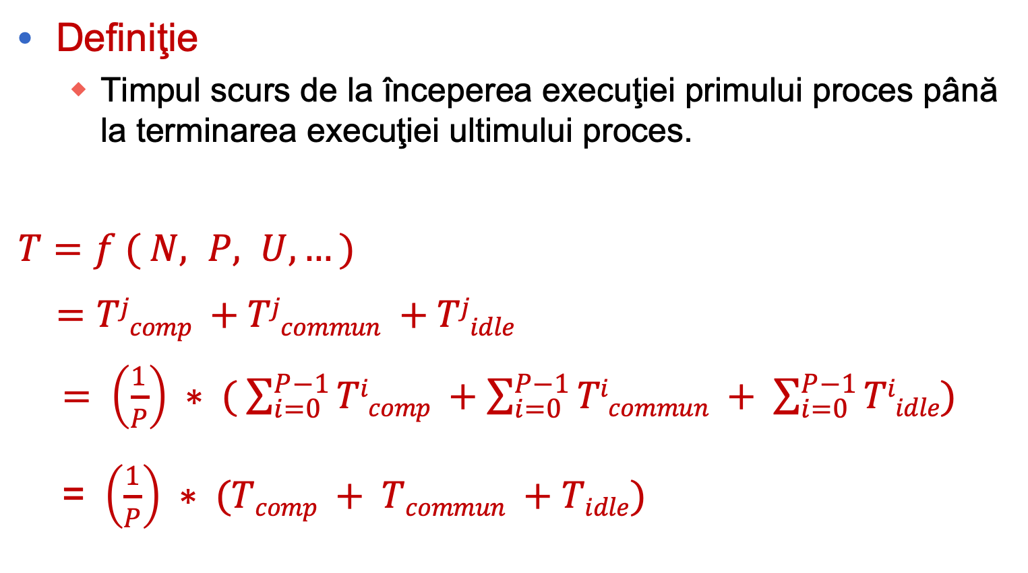
Timpul total de execuţie
Definiţie
  Timpul scurs de la începerea execuţiei primului proces până la terminarea execuţiei ultimului proces.
$T=$ $f ( N, P, U, …)$
$=Tjcomp +Tjcommun +Tjidle$
$= \left(\frac{1}{P}\right) ∗ ( \sum_{i=0}^{P−1}{Ticomp} +\sum_{i=0}^{P−1}{Ticommun} + \sum_{i=0}^{P−1}{Tiidle})$
= $\left(\frac{1}{P}\right) ∗ (Tcomp + Tcommun +Tidle)$

Slide 23
Timpul de calcul - $Tcomp$
Depinde de:
  dimensiunea problemei N
  numărul de task-uri sau procesoare
  caracteristicile procesoarelor şi memoriei
Exemplu:
  scalarea dimensiunii problemei sau a numărului de procesoare poate modifica performanța cache-ului sau eficacitatea pipelining-ului procesorului

Slide 24
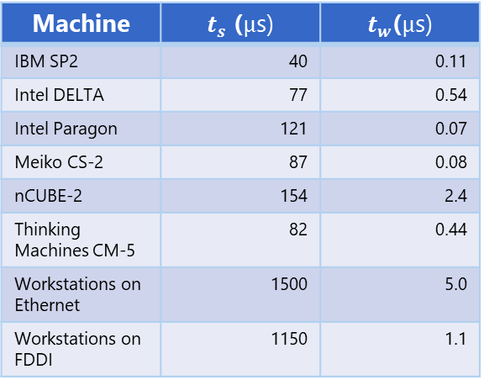


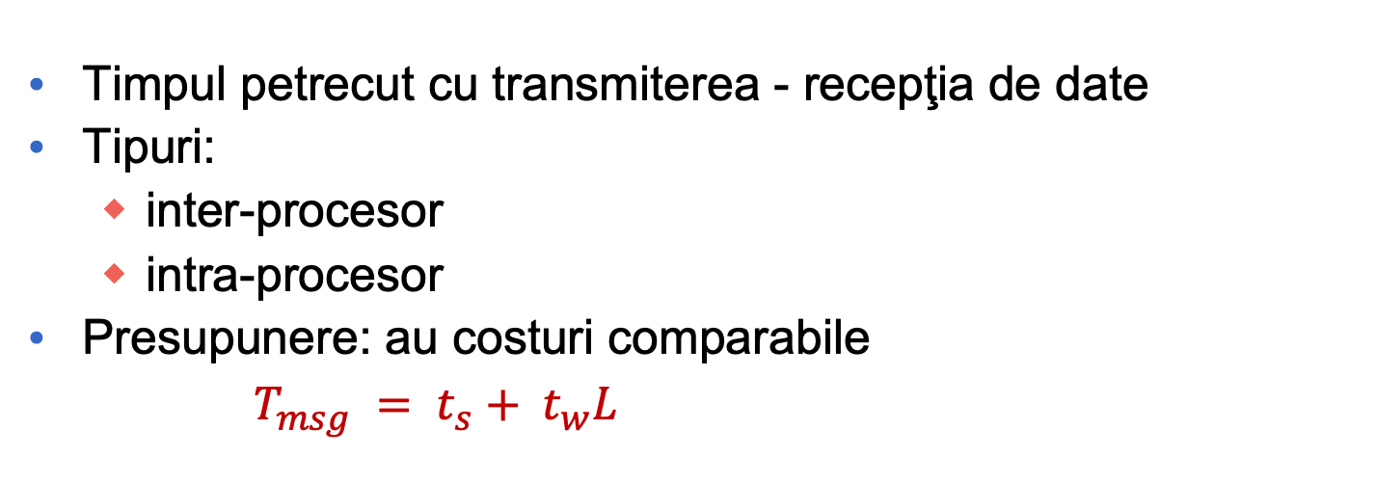
Timpul de comunicare – $Tcommun$ (1)
Timpul petrecut cu transmiterea - recepţia de date
Tipuri:
  inter-procesor
  intra-procesor
Presupunere: au costuri comparabile
  $T_{msg} = t_{s}+ t_{w}L$
Machine | $t_{s}$ ($µ$s) | $$t_{w}\text{(}µ\text{s}\text{)}$$
IBM SP2 | 40 | 0.11
Intel DELTA | 77 | 0.54
Intel Paragon | 121 | 0.07
Meiko CS-2 | 87 | 0.08
nCUBE-2 | 154 | 2.4
Thinking Machines CM-5 | 82 | 0.44
Workstations on Ethernet | 1500 | 5.0
Workstations on FDDI | 1150 | 1.1
T = time
$$t_{w}=cost/word$$
$$t_{s}=startup cost$$
L = message length
Notes:
Fiber Distributed Data Interface (FDDI) is a standard for data transmission in a local area network. It uses optical fiber as its standard underlying physical medium

Slide 25
Timpul de comunicare – $Tcommun$ (1)
  Măsurători experimentale: timp dus-întors pentru mesaje (RTT)
10000
Ethernet
FDDI
8000
Paragon
SPI
Timp (µs)
6000
4000
2000
0
0
1000
2000
3000
4000
5000
Dimensiune mesaj (octeți)

Slide 26
Timpul idle - $Tidle$
Datorită:
  lipsei calculelor → load balancing
  lipsei datelor → overlapping computation and communication
t
P1
P2
P1
P2
t+2
t+4
t+6
t+8
t+10
(a)
(b)

Slide 27

Model revizuit pentru cost comunicare
Model comunicare simplu: T_{msg} = t_{s} + t_{w}L
Competiţie pentru bandă: T_{msg-b} = t_{s} + t_{w}SL
S = număr de procesoare care comunică concurent pe acelaşi canal (și în același sens)
S=1
S=2
S=1
P0
P1
P2
P3
P0
P1
P2
P3
P0
P1
P2
P3

Slide 28
Exemplu – Sequential Floyd
I[i,j]₀ = 0, daca i == j
I[i,j]₀ = cost(i,j), dacă există muchie și i != j
I[i,j]₀ = MAX, altfel
for [k = 0 to N – 1]
for [i = 0 to N – 1]
for [j = 0 to N – 1]
I[i,j]_{k+1} = min(I[i,j]_{k}, I[i,k]_{k} + I[k,j]_{k})
Durata unei iterații
T = t_{c} N³

Slide 29

Exemplu – Parallel Floyd 1 (1)
Bazat pe o descompunere uni-dimensională pe rânduri a matricei I (algoritmul poate folosi cel mult P procesoare, P<=N)
Fiecare task are unul sau mai multe rânduri adiacente din I şi răspunde de calculul acestor rânduri
for [k = 0 to N-1]
for [i = local_i_start to local_i_end]
for [j = 0 to N-1]
I[i,j]_{k+1} = min(I[i,j]_{k}, I[i,k]_{k} + I[k,j]_{k})
local_i_start
local_i_end

Slide 30
Exemplu – Parallel Floyd 1 (2)
În pasul k, procesele au nevoie de linia k din matricea I.
Procesorul cu această linie o difuzează tuturor în log P paşi folosind o structură arborescentă.
Deoarece fiecare mesaj are N cuvinte, timpul de difuzare a unei linii este: log P (t_{s} + t_{w}N)
k
a)
b)

Slide 31
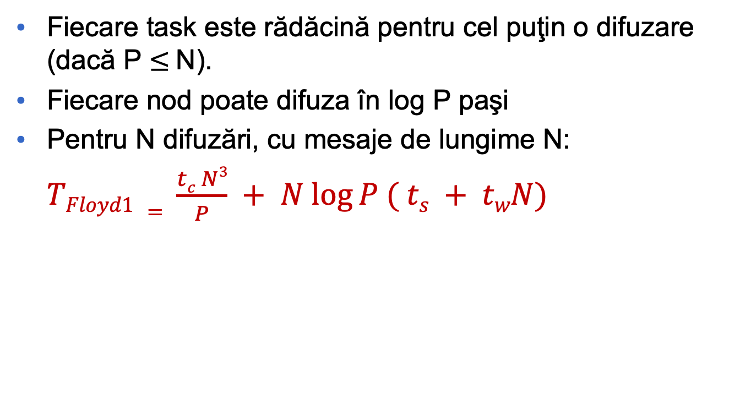
Exemplu – Parallel Floyd 1 (3)
Fiecare task este rădăcină pentru cel puţin o difuzare (dacă P $≤$N).
Fiecare nod poate difuza în log P paşi
Pentru N difuzări, cu mesaje de lungime N:
$TFloyd1 = \frac{tc N3}{P} + N log⁡P ( ts + twN)$
Timpul de comunicare
Timpul algoritmului secvențial împărțit la numărul de procesoare

Slide 32

Exemplu – Parallel Floyd 2 (1)
Descompunere bi-dimensională a matricelor.
Foloseşte până la N² procesoare.
for [k = 0 to N – 1]
for [i = local_i_start to local_i_end]
for [j = local_j_start to local_j_end]
I[i,j]_{k+1} = min(I[i,j]_{k}, I[i,k]_{k} + I[k,j]_{k})
Fiecare task răspunde de calculul elementelor situate intr-un patrat.

Slide 33
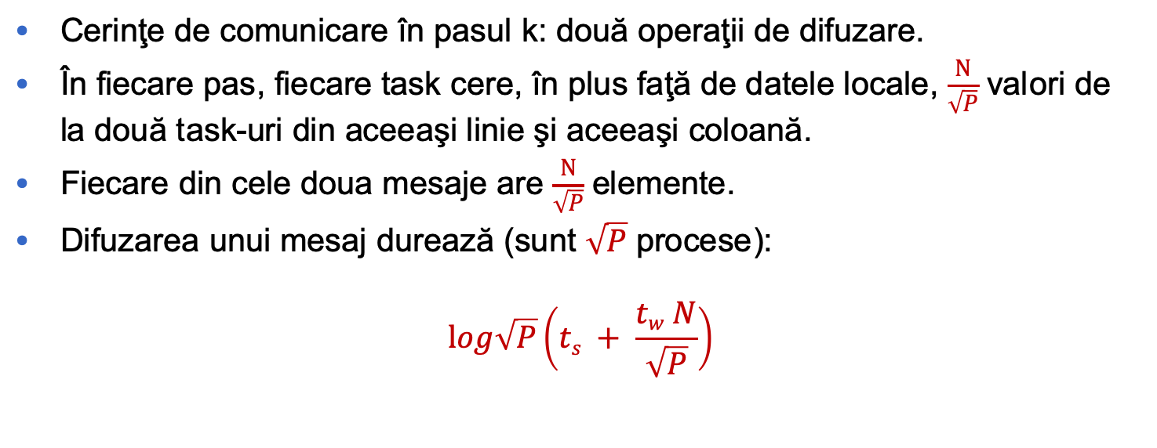
Exemplu – Parallel Floyd 2 (2)
Cerinţe de comunicare în pasul k: două operaţii de difuzare.
În fiecare pas, fiecare task cere, în plus faţă de datele locale, $\frac{N}{\sqrt{P}}$ valori de la două task-uri din aceeaşi linie şi aceeaşi coloană.
Fiecare din cele doua mesaje are $\frac{N}{\sqrt{P}}$ elemente.
Difuzarea unui mesaj durează (sunt $\sqrt{P}$ procese):
$$log\sqrt{P}\left(ts + \frac{tw N}{\sqrt{P}}\right)$$
k
k
a)
b)

Slide 34
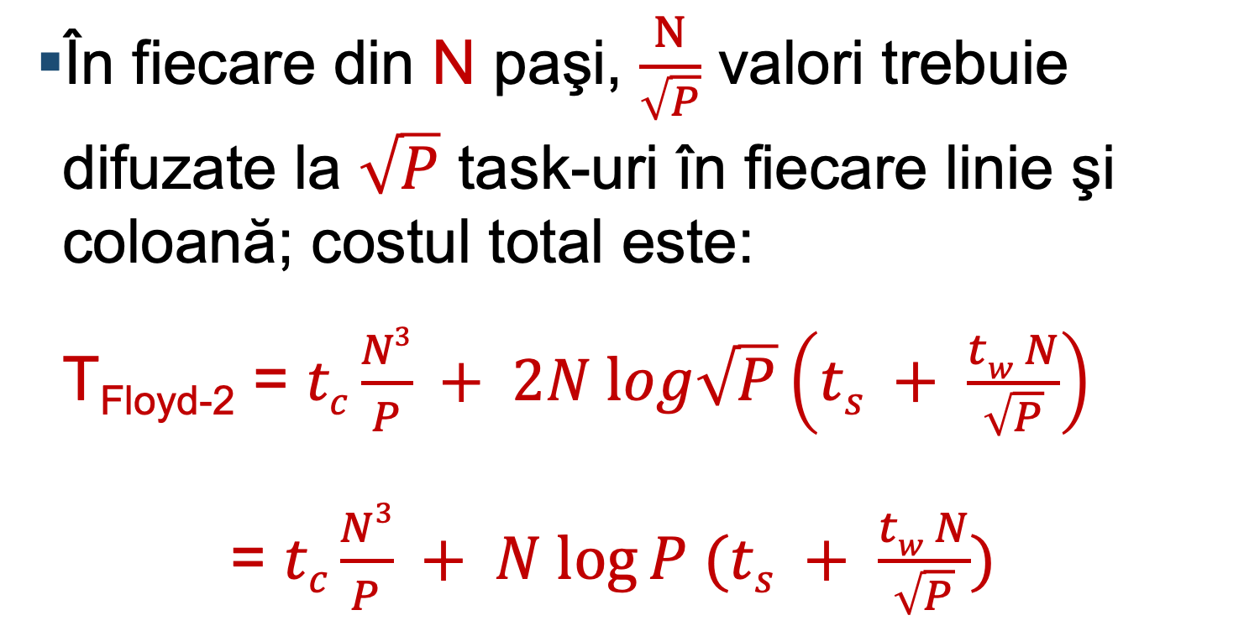
Exemplu – Parallel Floyd 2 (3)
În fiecare din N paşi, $\frac{N}{\sqrt{P}}$ valori trebuie difuzate la $\sqrt{P}$ task-uri în fiecare linie şi coloană; costul total este:
T_{Floyd-2} = $tc\frac{N3}{P} + 2N log\sqrt{P}\left(ts + \frac{tw N}{\sqrt{P}}\right)$
= $tc\frac{N3}{P} + N log⁡P (ts + \frac{tw N}{\sqrt{P}})$

Slide 35
Modelul LogP

Slide 36
Modelul LogP
Gap R
Gap T
Latency
Overhead R
Overhead T
P0
P1
L - latency sau întârzierea de transmitere a unui mesaj mic de la sursă la destinatar
o - overhead, durata pentru care procesorul este angajat în transmiterea sau recepţia fiecărui mesaj
g - gap, intervalul minim de timp între două transmiteri succesive sau două recepţii succesive la acelaşi modul
P - numărul de module procesor / memorie.

Slide 37
Modelul LogP
P
M
P
M
P
M
overhead o
gap g
overhead o
Reţea de interconectare
latency L
L - latency sau întârzierea de transmitere a unui mesaj mic de la sursă la destinatar
o - overhead, durata pentru care procesorul este angajat în transmiterea sau recepţia fiecărui mesaj
g - gap, intervalul minim de timp între două transmiteri succesive sau două recepţii succesive la acelaşi modul
P - numărul de module procesor / memorie.

Slide 38
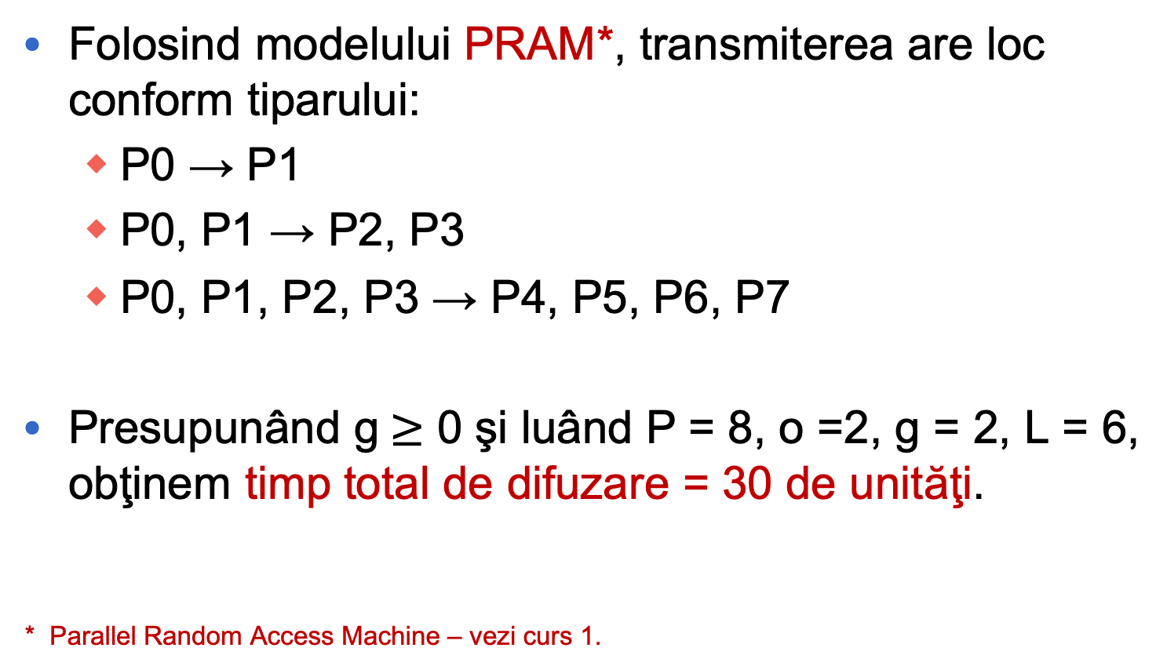
Exemplu - Difuzarea unei valori (1)
Folosind modelului PRAM*, transmiterea are loc conform tiparului:
  P0 → P1
  P0, P1 → P2, P3
  P0, P1, P2, P3 → P4, P5, P6, P7
Presupunând g$≥$ 0 şi luând P = 8, o =2, g = 2, L = 6, obţinem timp total de difuzare = 30 de unităţi.
* Parallel Random Access Machine – vezi curs 1.

Slide 39
P0
gap
Overhead T
P4
P2
P6
Procesoare
P1
Overhead T
Overhead R
P5
P3
P7
2
4
6
8
10
12
14
16
18
20
22
24
26
28
30
Timp (unități de timp)
Notes:
P0 -> P1: 2u = OVERHEAD trimitere P0; 6u = LATENȚĂ; 2u = OVERHEAD primire P1
După ce P0 trimite, sunt 2u pentru GAP dintre două trimiteri succesive. Apoi se reia procesul.

Slide 40
Exemplu - Difuzarea unei valori (2)
Pentru modelul LogP, fiecare proces transmite imediat ce are o valoare.
Timpul total este de 24 de unităţi.
TIMP
P0
0
P1
10
P6
14
P2
18
P4
22
Drum P0 – P1
  Overhead transmitere: 2 unități
  Latență: 6 unități
  Overhead recepție: 2 unități
  TOTAL: 10 unități
P3
20
P7
24
P5
24
Notes:
Am modificat acest slide și cel de după pentru a păstra același tabel ca în prima animație (aceeași ordine a procesoarelor) și a se evidenția mai bine diferențele dintre PRAM și LogP.
NOTĂ: consider că acest arbore ar fi mai bun DUPĂ animație, ca să se înțeleagă mai bine.

Slide 41
P0
P4
P2
P6
Procesoare
P1
P5
P3
P7
2
4
6
8
10
12
14
16
18
20
22
24
26
28
30
Timp (unități de timp)

Slide 42
Comparație

Slide 43
Sumar
Comunicarea prin mesaje
  Comunicarea asincronă prin mesaje
  Modelul Replicated Workers
  Comunicarea sincronă prin mesaje
Complexitatea algoritmilor distribuiți
  Modelul Foster
  Modelul LogP

